Slide 1
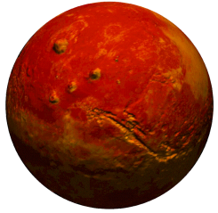
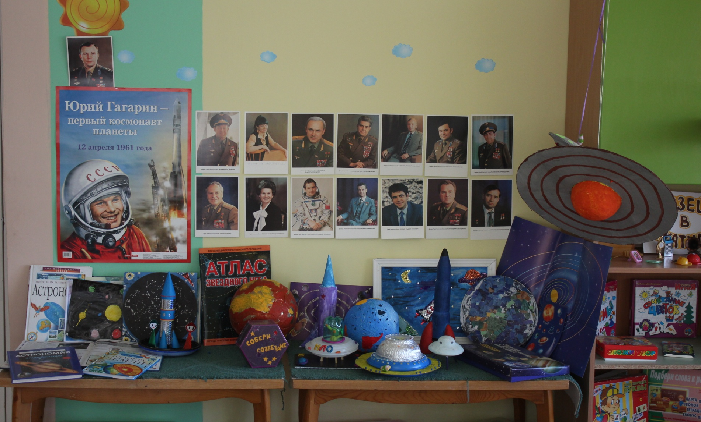
МАДОУ ЦРР – детский сад № 556 «Тропинки детства»
МАРСОМОБИЛЬ - МУЛЬТИПОМОЩНИК
Групповой STEAM-проект
старшей группы «Солнышко»
Воспитатель: Чупракова Ольга Николаевна

Slide 2
БЕЗ ГАДЖЕТОВ! ФОРМИРУЕМ ИНТЕРЕС К ТЕХНИЧЕСКОМУ ТВОРЧЕСТВУ, РОБОТОТЕХНИКЕ И ИНЖЕНЕРНЫМ ПРОФЕССИЯМ У ДЕТЕЙ ДОШКОЛЬНОГО ВОЗРАСТА
МАДОУ ЦРР – детский сад № 556 «Тропинки детства» стал победителем конкурса STEAM-проектов «НАШ МАРСОМОБИЛЬ» для воспитанников дошкольных образовательных организаций и учеников 1-2 классов в рамках реализации парциальной модульной образовательной программы «STEM-ОБРАЗОВАНИЕ детей дошкольного и младшего школьного возраста»
Конкурс проводился среди образовательных организаций, которые приняли участие в международном STEAM-практикуме «Детская научно-практическая, а так же реально-космическая конференция» 24.09.2021 года, участниками которой были воспитанники нашего детского сада. Дети смогли встретиться с настоящим космонавтом, задать ему свои вопросы.
Детям предстояло познакомиться с основами создания механических подвижных игрушек, исследовать принципы работы подшипника и колес на оси и создать игрушки-каталки «Мое Солнце» с ручкой на шасси с целью их дальнейшего использования на международном онлайн -занятии.
По итогам Конкурса мы, как победители, награждены учебно-методическим пособием «Детская универсальная STEAM – лаборатория» Екатерины Беляк и бесплатным обучением трех педагогов по данной программе.

Slide 3
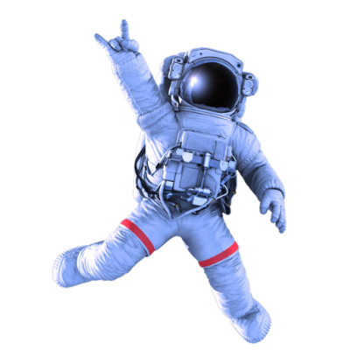
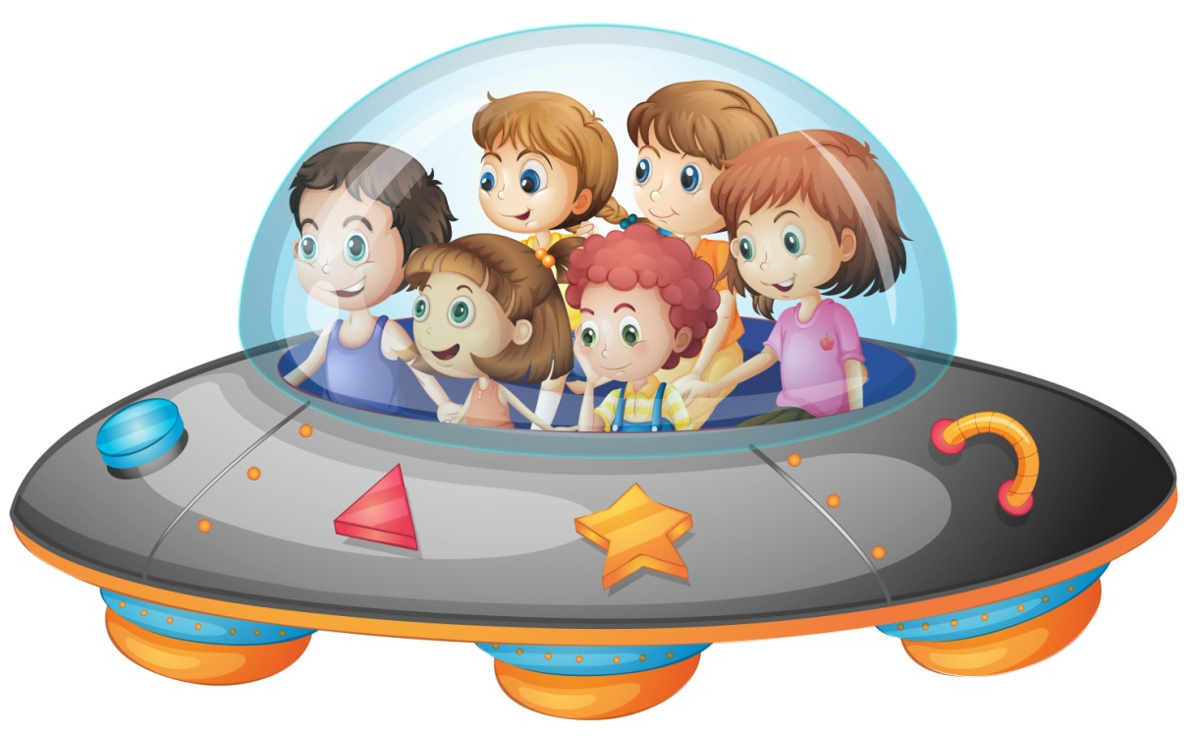
А как стать космонавтом?...
На эти вопросы мы вместе с детьми искали ответы в рамках реализации познавательно-творческого проекта
«ПУТЕШЕСТВИЕ ПО СОЛНЕЧНОЙ СИСТЕМЕ»
Что можно делать в космосе?
Что такое космос?
Как называется одежда космонавта ?
А в космосе летают или плавают?
Чем питаются космонавты, когда они в космосе?

Slide 4
ЭТАПЫ ПРОЕКТА
05
04
03
STEP
02
01
STEP
STEP
STEP
STEP
1 шаг
2 шаг
Создание презентации работы
Работа вместе с родителями - выставка;
5 шаг
Создание конструкции планет;
4 шаг
Занятие игрушка- каталка «Солнышко»;
3 шаг
Играли в космические игры
Смотрели видео
Рисовали, чертили какими могут быть планеты, космическая техника
Создание плана работы
БЕСЕДОВАЛИ на темы:
«Первый человек в космосе – Ю.И. Гагарин», «Первый искусственный спутник Земли», «Отважные Белка и Стрелка», «Кто создал ракету?».
Приступили к созданию космического марсомобиля;
Создание марсомобиля
Мозговой штурм : «Что мы будем делать на планете МАРС и какая техника нам понадобится»; «Какие понадобятся материалы для марсомобиля»
Приступили к созданию планет;

Slide 5
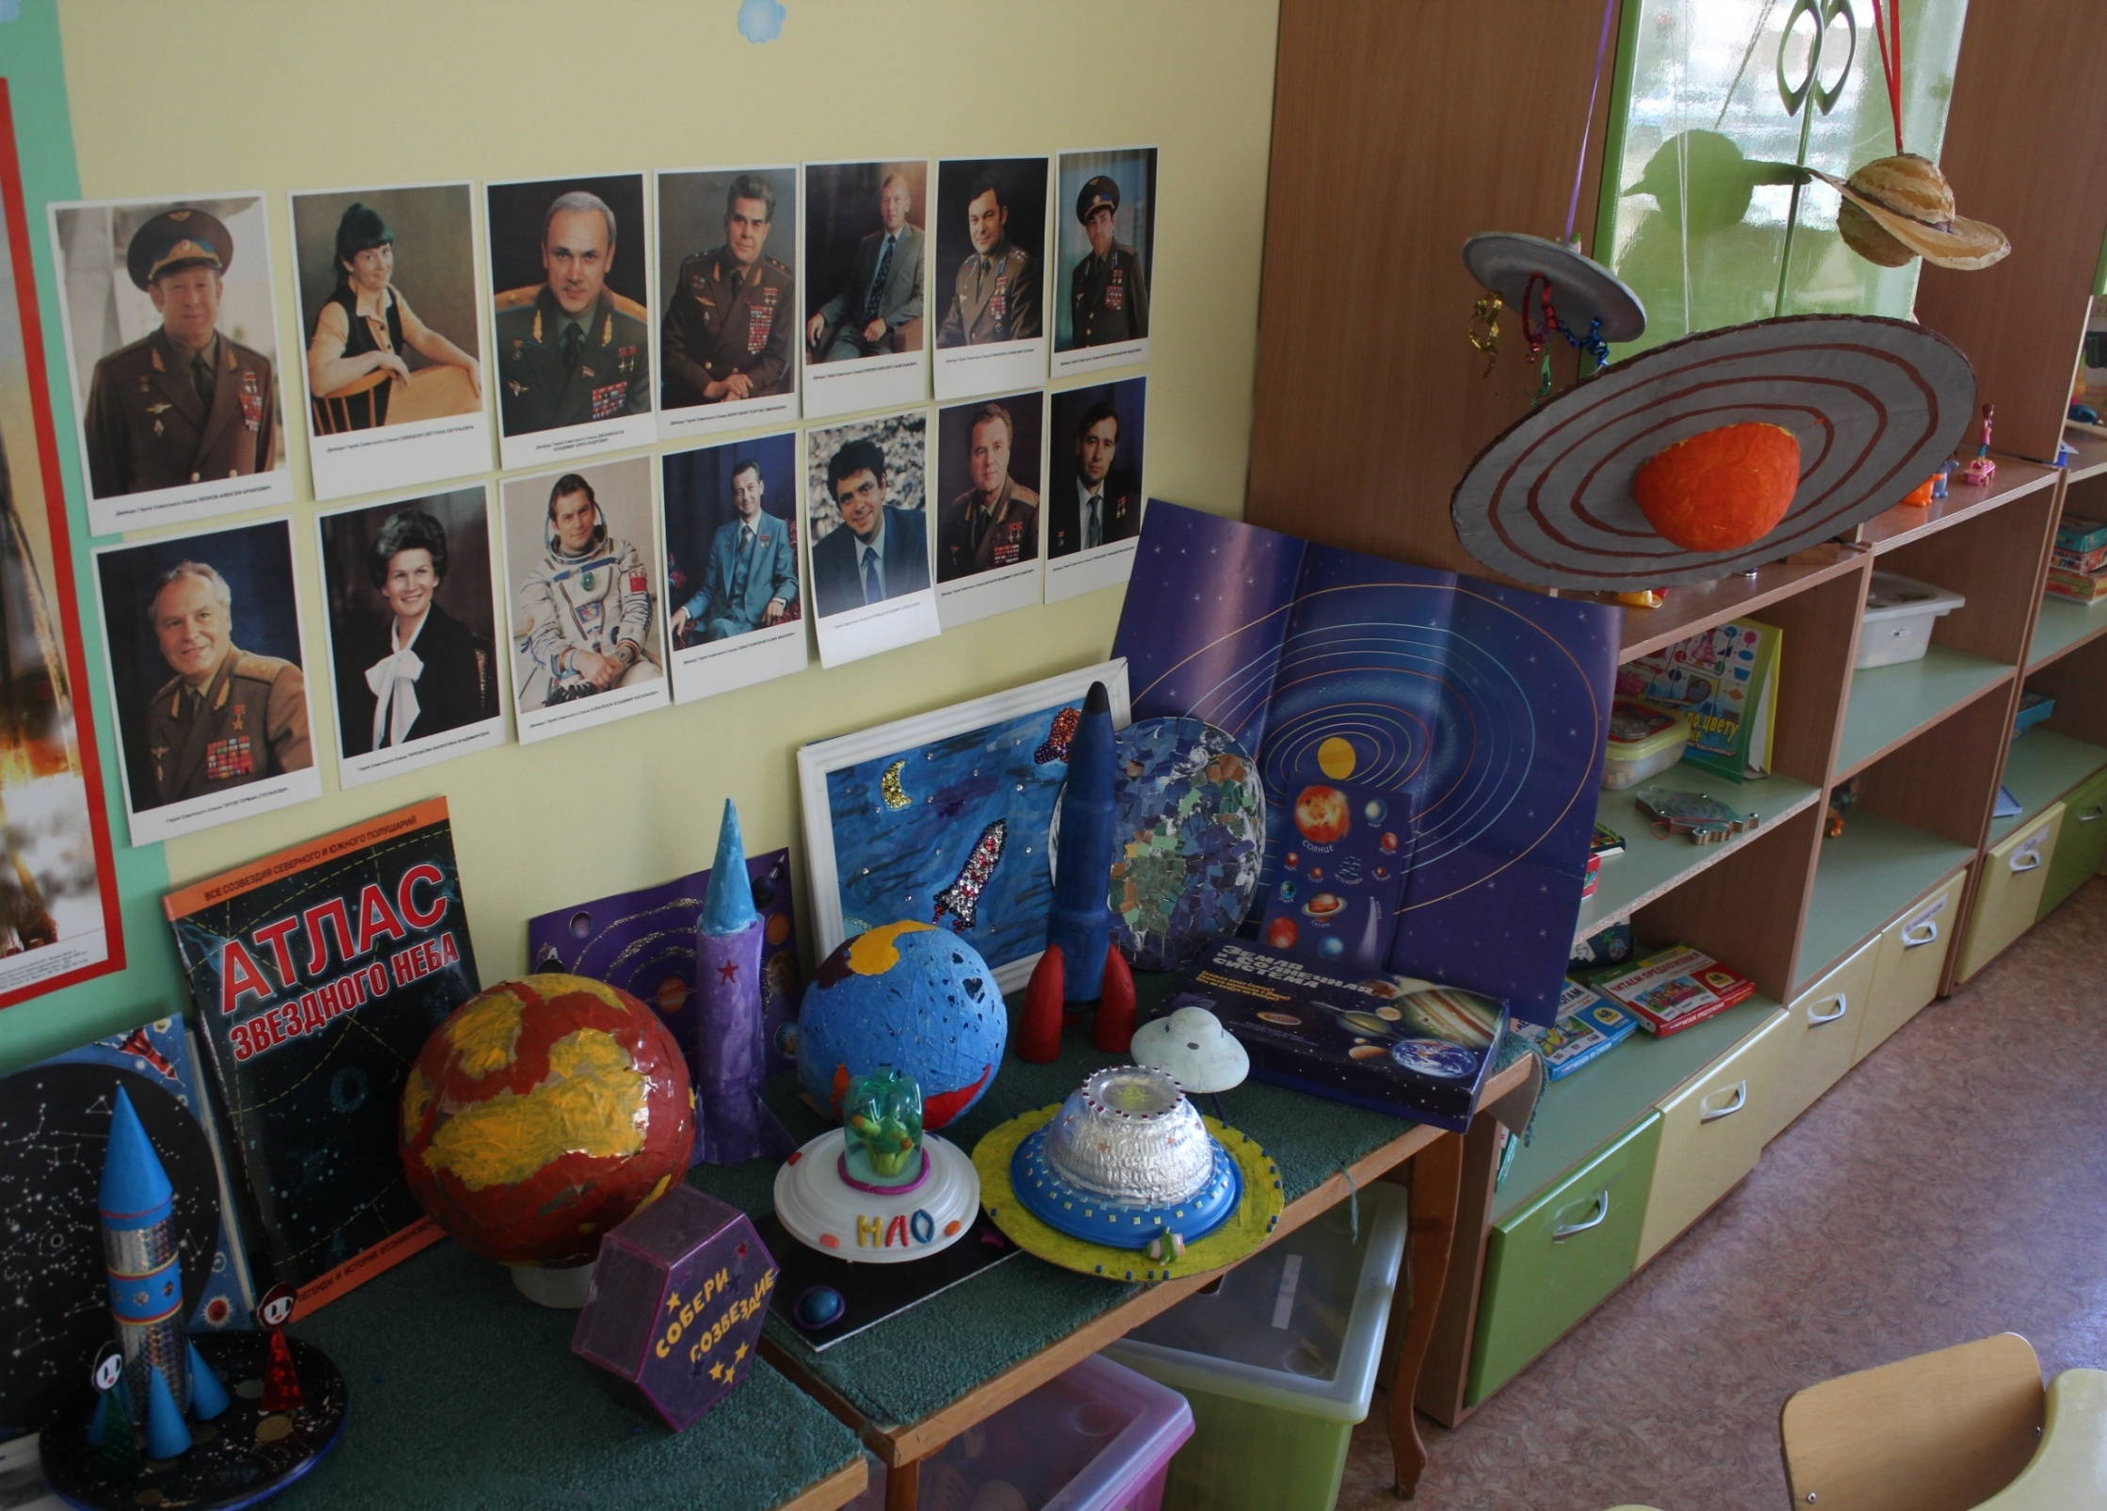
А ЭТО НАША ВЫСТАВКА ТВОРЧЕСКИХ ДЕТСКО - РОДИТЕЛЬСКИХ РАБОТ
ОКАЗЫВАЕТСЯ ,
В КОСМИЧЕСКОМ ПРОСТРАНСТВЕ МНОГО ПЛАНЕТ...

Slide 6
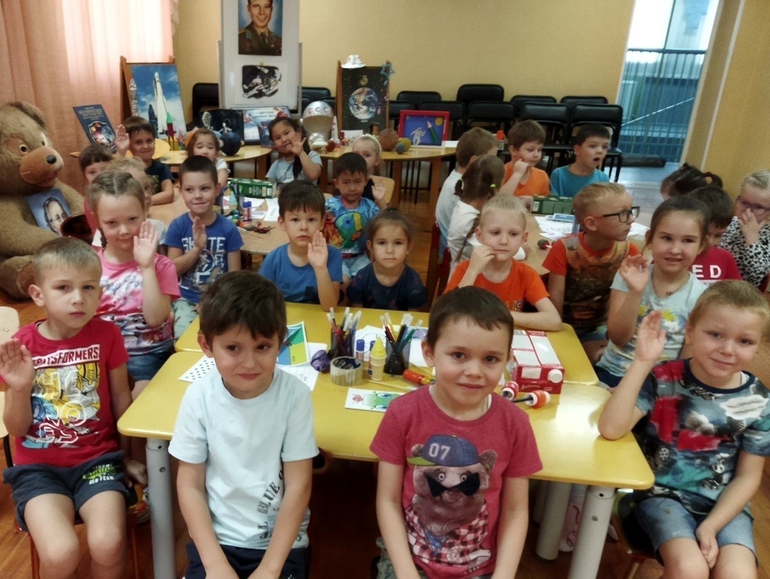
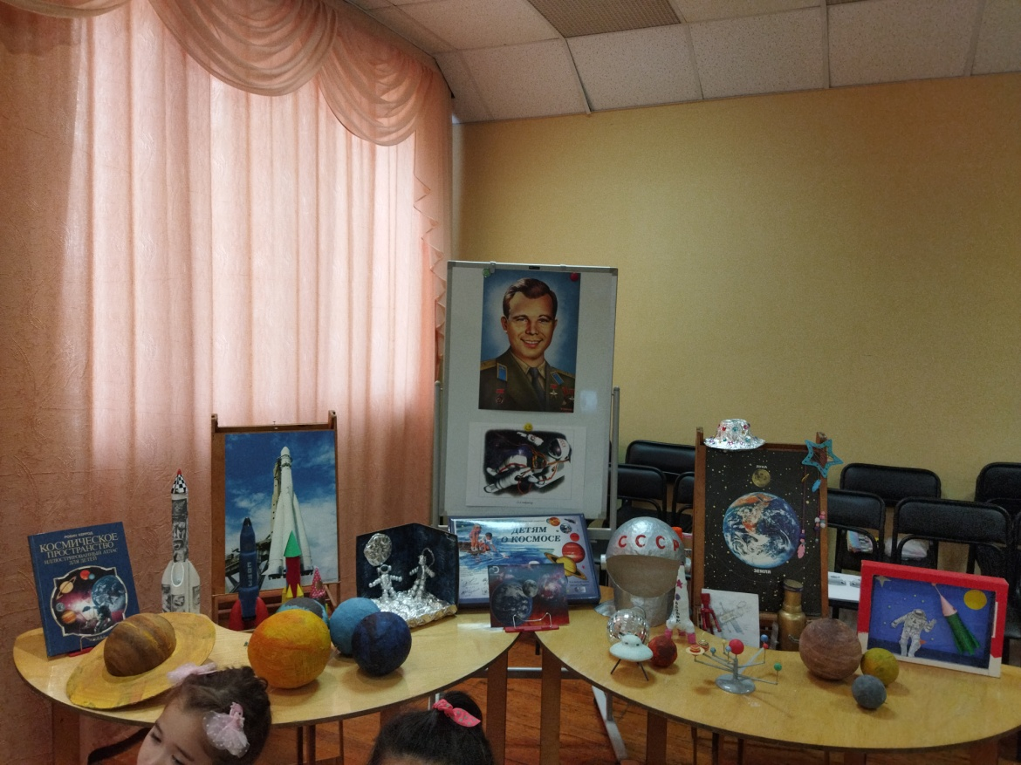
МЫ - УЧАСТНИКИ ДЕТСКОЙ НАУЧНОЙ И РЕАЛЬНО КОСМИЧЕСКОЙ ОНЛАЙН КОНФЕРЕНЦИИ
Дятям удалось встретиться с настоящим космонавтом

Slide 7
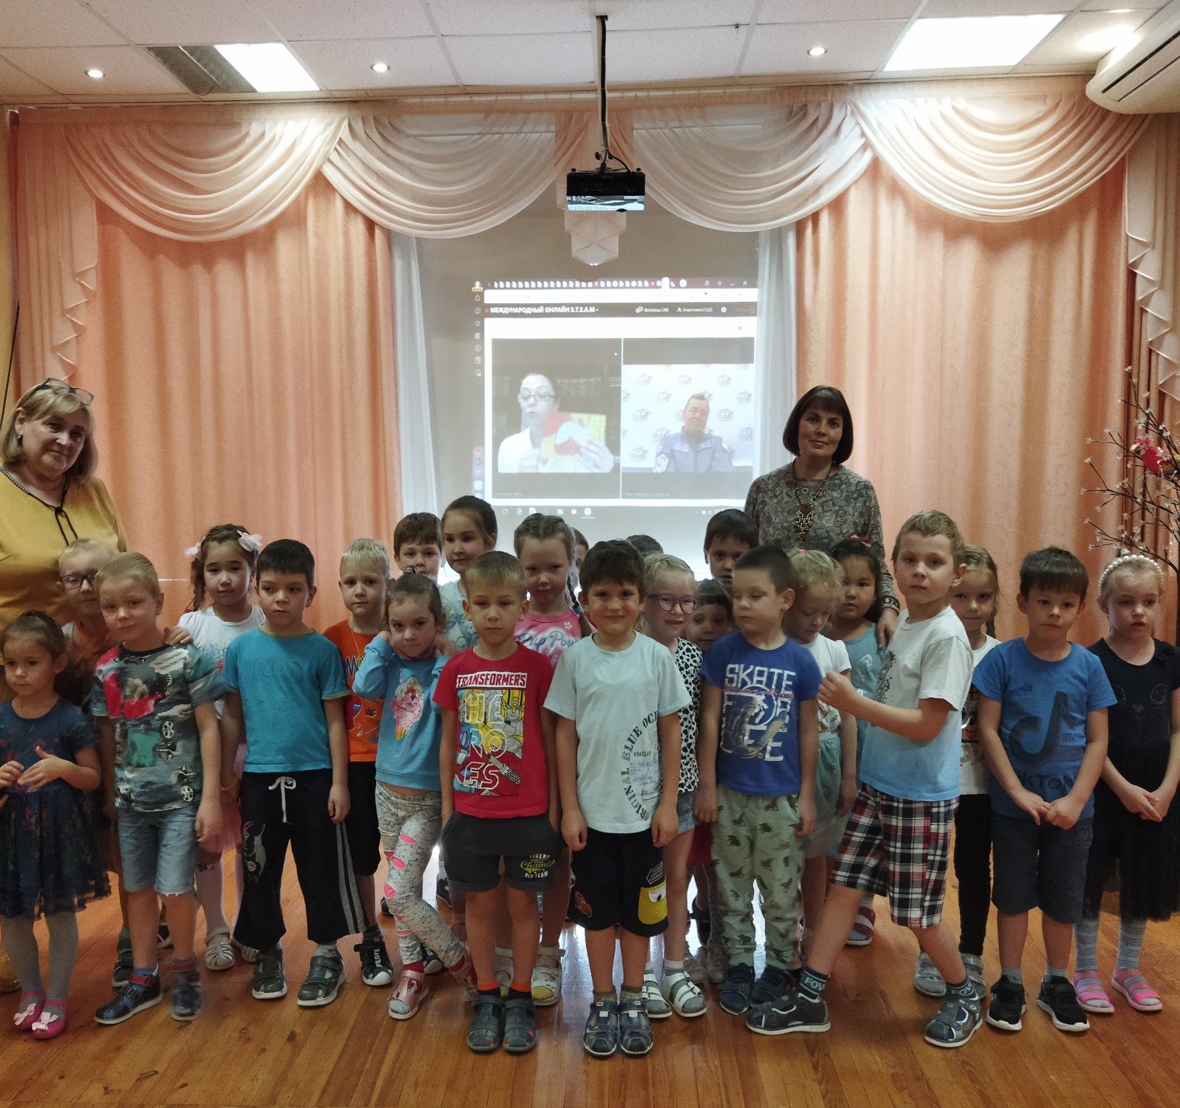
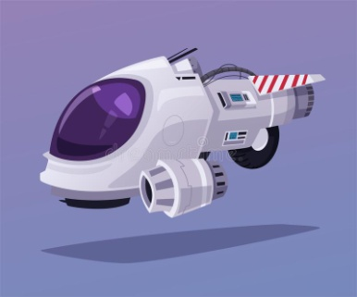

Slide 8
ТЕХНИЧЕСКИЙ ПАСПОРТ НАШЕГО МАРСОМОБИЛЯ - МУЛЬТИПОМОЩНИКА
Цель создания
осуществление строительства на планете Марс
Участники проекта будут строить на Марсе различные объекты, а вечером во время отдыха наш Марсомобиль будет демонстрировать мультик
Направление деятельности

Slide 9
ТЕХНИЧЕСКИЙ ПАСПОРТ НАШЕГО МАРСОМОБИЛЯ - МУЛЬТИПОМОЩНИКА
КУЗОВ:
Бутыль 5 литровая
ШАССИ:
Крышки от банок под специи и минеральной воды
Шпажки
Соломинки для коктейля
РЕЗИНОМОТОР:
Проволока
Банковская резинка
Бусины
ПРОПЕЛЛЕР:
ПЭТ-бутылка (вырезается из бутылки из-под минералки)
Цветной скотч
КРАН ПОДЪЁМНЫЙ:
Маленькая ПЭТ-бутылка
Шпажки
Нить
Крюк проволока (можно от конструктора)
ГРУЗОВОЙ ОТСЕК:
Контейнер для салата
ДИЗАЙН:
полиграфия с изображением космической тематики
Скотч
Картинки с героями мультфильмов

Slide 10
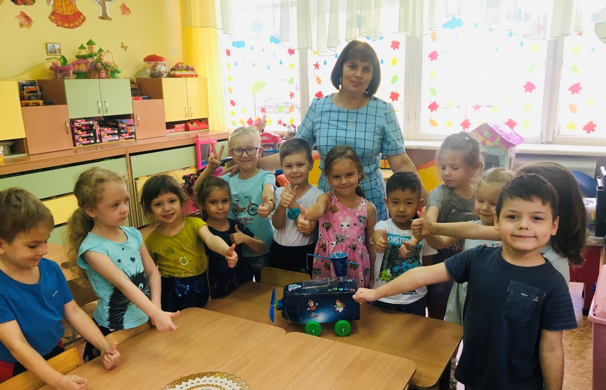
НАШ МАРСОМОБИЛЬ - МУЛЬТИПОМОЩНИК

Slide 11
НАШ ПРОЕКТ
ПРИНЕС ПОЛЬЗУ
1
Узнали много интересного о планетах и космических явлениях
2
Постепенно в этот проект включаются семьи наших воспитанников
3
Придумывая что-то новое, мы накапливаем опыт творческой и изобретательской деятельности
4
Представляя макеты планет, дети учатся общаться, формируются лидерские качества

Slide 12
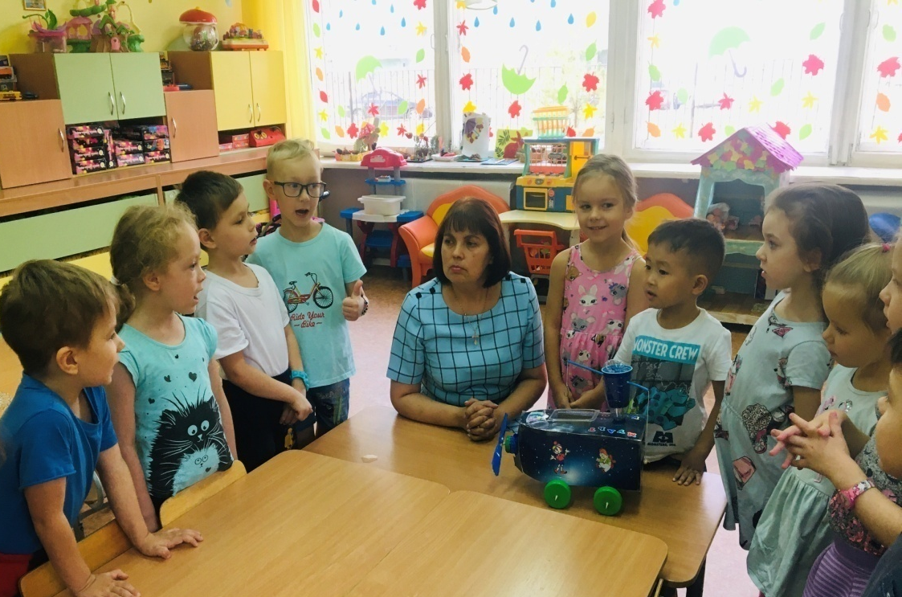
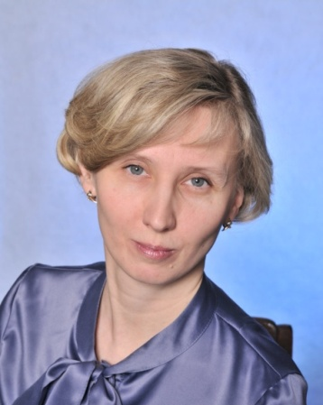
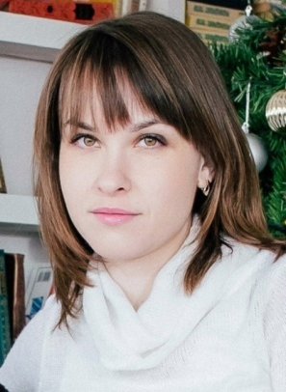
КТО БЫЛ ВМЕСТЕ С НАМИ В ПРОЕКТЕ
ГЛАВНЫЕ ИЗОБРЕТАТЕЛИ – ВОСПИТАННИКИ СТАРШЕЙ ГРУППЫ № 9 «СОЛНЫШКО»
И
Наш воспитатель и руководитель проекта и инженер Ольга Николаевна
Наш заведующий и администратор проекта
Татьяна Александровна
Наш заместитель заведующего, технический редактор и звукорежиссер
Елена Сергеевна
Наш методист – организатор и фотограф,
Ольга Александровна

